Slide 1




제공을 위한 은행 입지선정 모델 및
외국인 특화 금융 서비스
금융정보 대시보드 개발
ETA팀 | 김영운 강인구 김규원 이수호 정용진

Slide 2
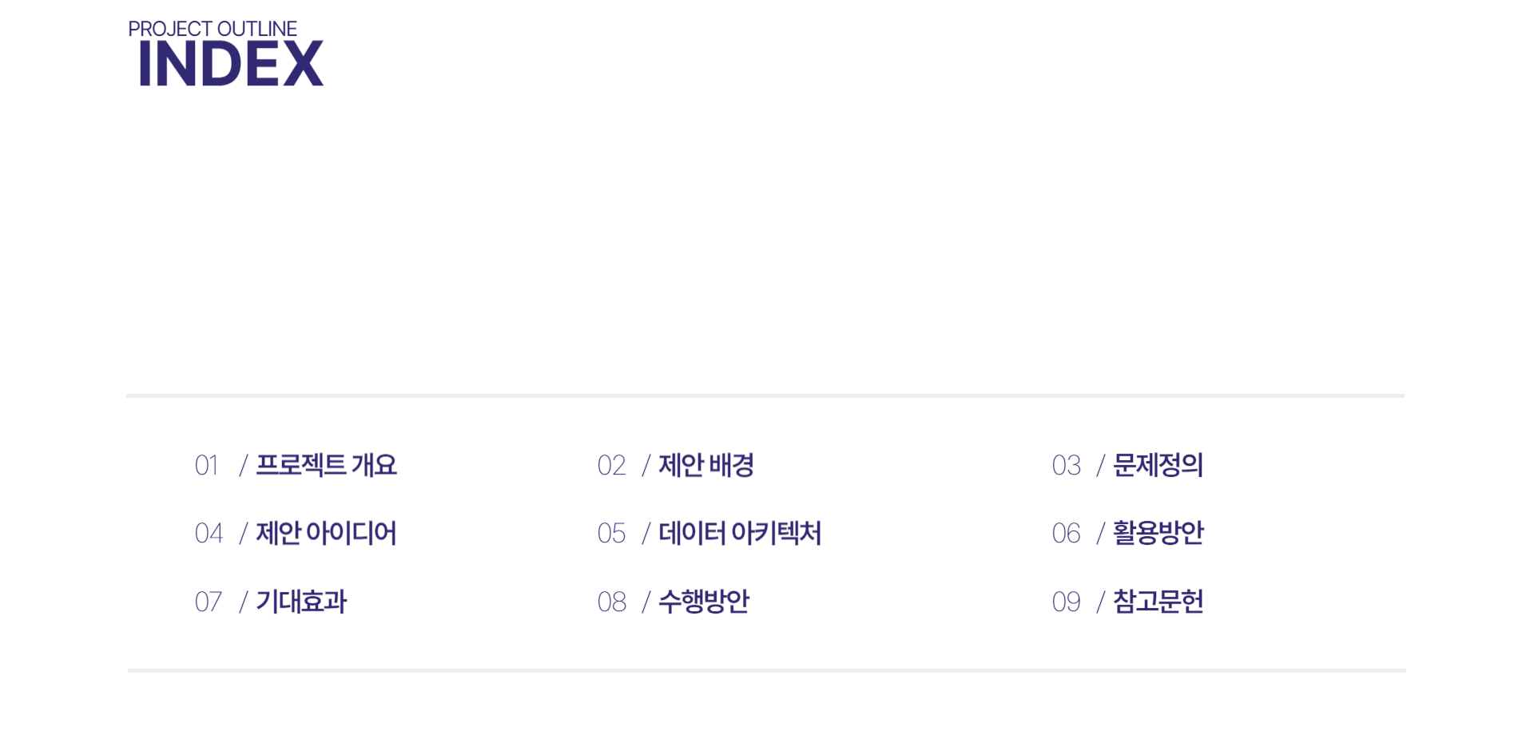
데이터안심구역 활용 공동경진대회

Slide 3
I
01. 프로젝트 개요
Chapter 1
제안배경
및
문제정의
금융시장 환경 변화, 국내경제 환경 변화, 재한 외국인 증대에 따른 외국인 대상 금융 서비스 확산 필요
현행 금융 서비스는 데이터에 기반하지 않은 서비스 출시로 공급자와 수요자 간에 니즈의 미스 매칭 발생
Chapter 2
제안 아이디어
데이터안심구역의 데이터를 활용하여 재한 외국인 금융정보 통합 데이터 셋을 구성해 데이터 기반 외국인 금융상품 개발 및 서비스 기획 촉진
외국인 금융정보 통합 데이터 셋을 활용하여 오프라인 점포 및 외국인 이용 특화점포 운영 최적화를 위한 은행 지점 입지 분석 모델 개발 및 외국인 금융정보 현황 시각화 대시보드 개발
Chapter 3
데이터 아키텍처
제안 아이디어 구현을 위하여 데이터 분석 과정을 데이터 수집, 군집분석, 입지분석, 대시보드 개발 등 6가지 단계로 정의함
데이터 분석 과정에서 활용하는 데이터안심구역 데이터는 1)장기 체류외국인 유동인구 정보(K-DATA) 2)자동차 관련정보(K-DATA) 3)부동산 소유정보(K-DATA) 4)직업 분류별 평균소득현황(FiBP)임
Chapter 4
활용방안
및
기대효과
재한 외국인 금융정보 데이터 셋 구성 및 조회에 용이한 시각화 대시보드 개발로 외국인 대상 맞춤형 금융상품 및 서비스 개발 용이
입지 분석 모델 개발을 통해 은행 점포 배치 및 운영 최적화를 달성하여 금융 소외계층 대상 온•오프라인 연계 금융 서비스로 발전 가능
제안 아이디어 구현을 통해 재한 외국인, 금융사, 정부 이상의 각 이해관계자 별 니즈를 통합적으로 충족 가능
Chapter 5
수행방안
프로젝트 수행은 데이터 아키텍처의 분석방법을 따라 단계별로 3주 동안 진행
프로젝트 수행 인원은 제안 아이디어 구현을 위한 금융 서비스 기획, 데이터 분석(시계열 분석, 군집분석 및 입지분석), 데이터 시각화 역할 별로 역량 및 유관 경력이 있는 인원으로 구성
데이터안심구역 활용 공동경진대회

Slide 4
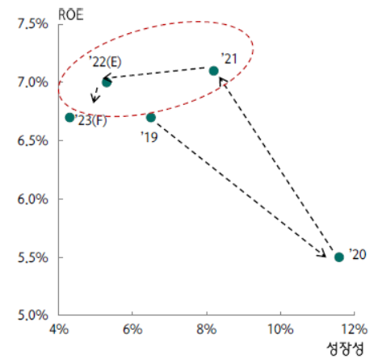
I
02. 제안배경 - 필요성(은행 업황 개요)
금융업(은행)은 가계대출 부진, 조달비용 상승, 건전성 우려로 전년 대비 수익성이 하락하고 있으며,
성장성 또한 20년 기준으로 지속적으로 악화 중임
업황 동향 및 전망
성장성과 수익성
2022
(여신) 금리 상승, DSR 등 규제 강화로 가계대출은 크게 위축되었으나 기업의 자금 수요 증대
(수신) 기준금리 인상에 따른 예금금리 상승, 증시 약세로 인한 역머니무브로 예금 중심으로 자금 유입
(수익성) 양호간 건전성 하에 대출금리 상승에 따른 이자이익 증가로 개선세 지속
2023
(여신) 소호대출 증가가 둔화되고, 가계대출은 주택대출 증가세가 억제 및 투자수요 감소 영향으로 신용대출도 부진 지속
(수신) 저원가성 예금이 정기예금으로 이동 지속
(수익성) NIM 개선 효과 약화, 대출 둔화, 대손비용 증가 영향으로 수익성 하락
주: 성장성 = 대출 (국내은행 기준)
출처: 하나은행
데이터안심구역 활용 공동경진대회

Slide 5
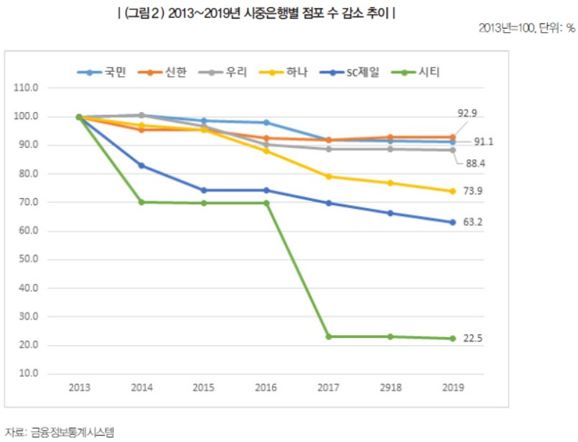
I
02. 제안배경 - 필요성(은행 경영환경)
금융업(은행)의 경영환경은 저성장-고물가-고금리, 자산가격 조정으로 부정적이며,
디지털 금융 확산에 따른 오프라인 점포 수 축소를 강화하고 있음
경영환경
주요 전망(디지털 금융)
시장
환경
1
디지털 금융 확산 강화
국내외 수요 위축으로 내수/수출 회복 제한적
글로벌 인플레이션으로 고금리 수준 유지
주택 매수심리 위축, PF시장 조정 우려
인터넷, 모바일 뱅킹을 중심으로 디지털 금융 확산
인터넷 뱅킹과 모바일 뱅킹의 혁신적인 전달 채널의 확산은 내국인 고객의 금융 서비스 이용의 편이성을 획기적으로 제고
외국인 고객은 인증 절차 및 언어적 지원의 문제로 오프라인 중심의 금융 보다 금융 소외 현상 심화
수요
변화
2
은행 오프라인 점포 수 축소
채무상환 부담 증가로 부채 부실화 우려
직접금융시장 악화로 기업 자금조달 난항
신용대출 부진 등으로 가계대출 증가세 약세
정부의 재정 건전화 추진(확장 ➔ 긴축)
디지털 전환에 따른 오프라인 점포의 축소를 유도하여 비용 절감 유도
2013년을 기점으로 점포 통폐합의 구조조정이 상시화 되어 점포 수 감소세가 추세적으로 고착
경쟁
구도
디지털 혁신, 금융 및 비금융 융합 Biz 심화
인터넷 전문은행의 Biz 모델 다양화
빅테크/핀테크의 금융업 진출 확대 지속
데이터안심구역 활용 공동경진대회

Slide 6
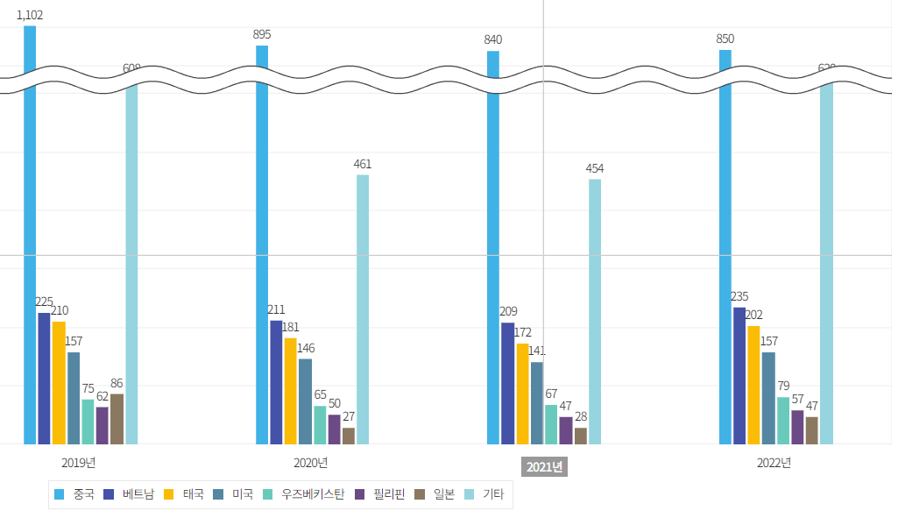
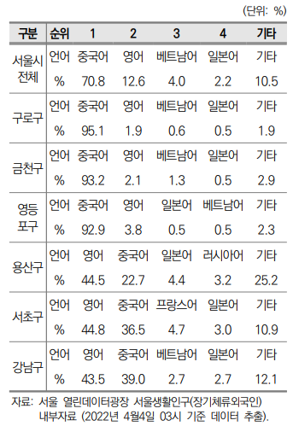
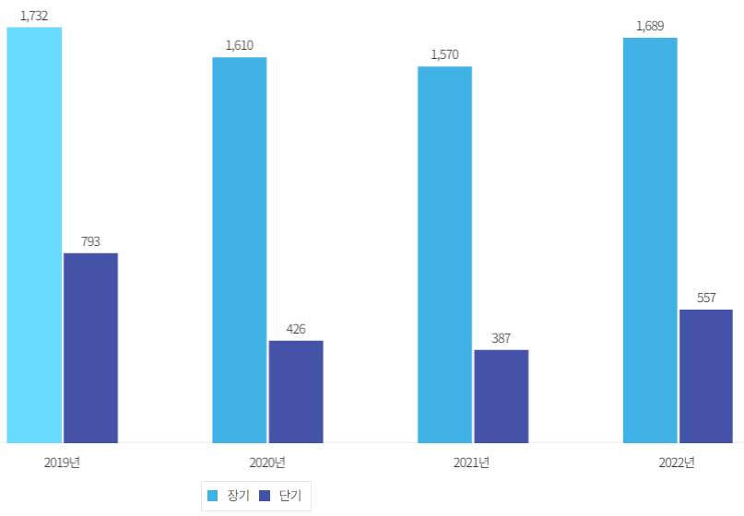
I
02. 제안배경 - 필요성(재한 외국인)
국내 체류외국인은 장기 체류외국인을 중심으로 증가하고 있으며, 국적 별로 다양해지고 있고,
국적별 거주 지역 분포에 차이가 있어 지역마다 요구되는 언어서비스가 상이함
체류외국인 증가
체류외국인 출신 국적 다양화
등록 지역 별 출신국적 분포 차이
연도별 인구대비 체류외국인 현황
연도별 주요 국적별 외국인 현황
서울시 외국인 현황
전체 인구 대비 체류외국인 비율은 코로나19의 영향으로 19년 4.87%에서 21년 3.79%까지 감소
팬데믹 완화로 22년 4.37%로 증가하였으며, 총 체류외국인은 약 2백 3십만 명으로 집계
체류외국인을 국적별로 살펴보면 중국이 37.8%를 차지하고 있고, 그 뒤로 베트남, 태국, 미국, 우즈베키스탄 순으로 집계되었으며, 다양화 지속
2023년 2분기 등록 외국인 기준으로 서울시 등록 외국인은 전체의 19.3%인 24.5만명으로 집계
(단위: 천명)
서울시 자치구 별 언어서비스 잠재수요
자치구 별로 국적 분포가 상이하여 요구되는 언어서비스에 차이 존재
연도별 장단기 체류외국인 현황
2022년 말 기준 장기 체류외국인의 비율은 75%로 2019년 68% 대비 7% 증가
(단위: 천명)
출처: 법무부
출처: 법무부
데이터안심구역 활용 공동경진대회

Slide 7
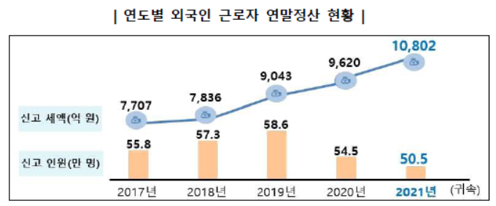
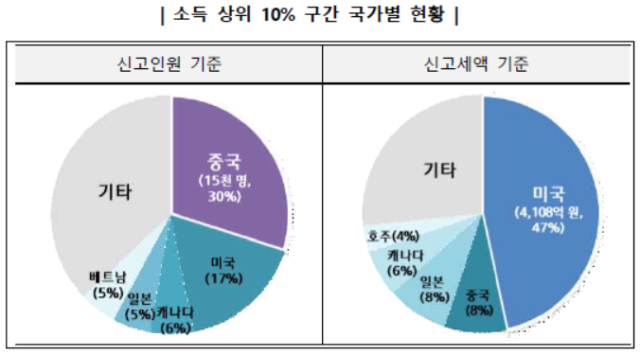
I
02. 제안배경 - 필요성(재한 외국인)
재한 외국인 근로자의 소득 수준은 지속적으로 높아지고 있음을 신고 세액 추이를 통해 유추할 수 있으며,
국가 별로 소득 구간에 차이가 존재함
외국인 근로자 신고 세액 증대
소득 구간 별 국가 별 차이
외국인 근로자 연말정산 신고인원은 17년부터 19년까지 매년 증가하다가 코로나 팬데믹 영향으로 21년에는 전년보다 7.3% 감소
외국인 근로자의 연말정산 신고세액은 10,802억 원으로 20년 대비 12.2% 증가
21년 체류외국인 수는 전년대비 3.8% 감소하였음에도 불구하고 신고세액이 증가했다는 것을 통해 외국인 근로자들의 소득 수준이 높아지고 있음을 유추 가능
21년 귀속 연말정산을 신고한 외국인 근로자의 37.5%는 중국 국적 근로자로 외국인 근로자 중 가장 높은 비중을 차지
연말정산 외국인 근로자 중 소득 상위 10%인 경우를 살펴보면 신고세액 기준으로 미국이 4,108억 원(47%)으로 가장 많은 비중을 차지
두 자료의 비교를 통해 국적 별로 소득 수준이 상이하다는 사실을 유추 가능
데이터안심구역 활용 공동경진대회

Slide 8
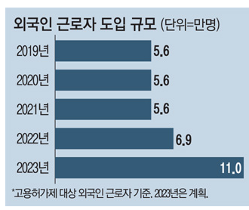
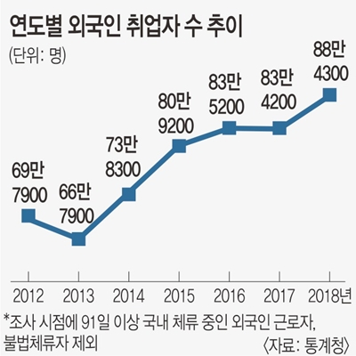
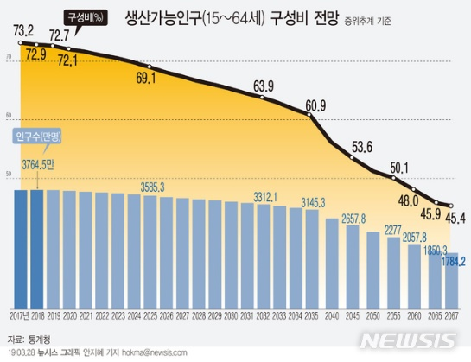
I
02. 제안배경 - 필요성(정부)
한국은 내국인의 고령화 및 저출산 심화로 생산가능 인구가 줄어들고 있는 상황에서
외국이 근로자의 유입이 증가하고 있으며, 이에 알맞은 다문화 사회 조성이 요구됨
생산가능 인구 감소
외국인 근로자 확대
다문화 사회 조성
내국인 고령화 및 저출산 심화
외국인 근로자 규모
재한 외국인 생산가능 인구로의 유입 촉진
(고령화) 한국의 고령화 비율은 22년 기준 17.5%이며, 향후 가파르게 증가할 것으로 전망
(저출산) 한국의 출산율은 지속적으로 감소하여 22년 기준 합계출산율 0.78명 기록
재한 외국인 취업자 규모는 증가 추세
저임금, 저숙련 일자리를 중심으로 채용되고 있으나 최근 다양한 직종에서 채용 진행
외국인 근로자를 활용한 생산가능 인구 확대를 위해 외국인 근로자 비자 발급 수 확대 예정
생산가능 인구 추이
생산가능 인구는 2020년부터 연 33만 명씩 감소하여 향후 급감할 것으로 전망
출처: 고용노동부
포용 금융 확대 필요
재한 외국인의 금융 생활 편리성 증진이 추후 외국인 근로자의 유입 증대에 기여
출처: 통계청
출처: 통계청
데이터안심구역 활용 공동경진대회

Slide 9
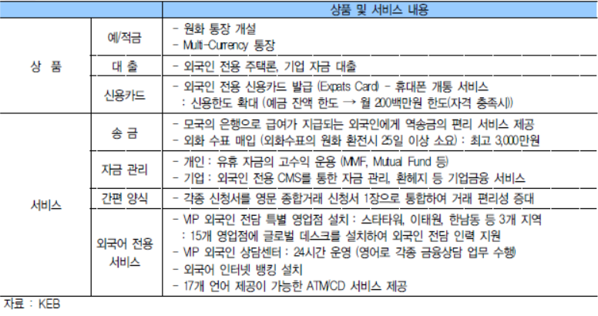
I
02. 제안배경 - 기존 서비스 현황
외국인 금융 서비스는 내국인과 달리 국적 및 직업에 따라 제공 금융 서비스가 큰 폭으로 상이하여
상세한 상담이 포함된 대면 금융 서비스가 필요하나 기존 서비스는 이용에 한계가 존재함
주요 금융사 외국인 금융 서비스 현황
토스(TOSS)
하나은행
기업은행
신한은행
국민은행
우리은행
농협
카카오뱅크
現 금융 서비스의 한계
온라인 금융 서비스 제공
제한적 온라인 금융 서비스
& 대면 금융 서비스 제공
대면 금융 서비스 중심으로 금융 서비스 제공
주요 은행 기준으로 외국인 대상 디지털 뱅킹 서비스는 제한적으로 제공되어 대면 금융 서비스 이용 필요
계좌 개설 불가로 인한 금융 서비스 이용 불가
최근 은행들이 다양한 외국인 금융 서비스를 확대하고 있으나 예금 및 송금 등 간편 금융 부문에 집중
데이터안심구역 활용 공동경진대회

Slide 10
I
03. 문제정의
현행 금융 서비스는 이해관계자 별 니즈가 부조화를 이루는 방향이므로 금융 데이터를 기반으로
모든 이해관계자의 니즈를 충족시키는 통합형 금융 서비스 개발 필요
다양한 이해관계자 별 니즈
이해관계자 별 니즈 미스 매칭
현행 서비스 한계
금융사(은행)
모바일 뱅킹 및 홈 뱅킹 중심의 디지털 전환 확대
경쟁강도 강화 및 수익성 악화에 따른 신규 수익원 발굴
재한 외국인
장기 체류 및 근로, 투자 확대에 경제활동 활성화에 따른 다양한 금융 서비스 니즈
정부
국내 생산인구 증대 및 경제 활성화 촉진 필요
다문화 사회 진입에 따른 포용 정책 확산
은행 지점 축소로 인한 일자리 감소 최소화
금융사(은행)
디지털 전환에 따른 오프라인 점포 운영 최소화
신규 수익원으로서 외국인 금융 서비스 확대 희망
재한 외국인
외국인 대상 디지털 금융 서비스가 확대되고 있으나 신분 자격으로 인해 이용에 한계 존재
오프라인 점포 방문을 통한 금융 서비스 이용도 점포 수 축소 및 언어 지원 미비 등으로 불편
주먹구구 식의 외국인 금융 서비스 출시
외국인 금융 정보 데이터 미비
非 데이터 기반 금융 상품 개발 및 금융 서비스 출시
외국인이 이용하지 않는 외국인 금융 서비스
디지털 뱅킹은 인증 절차, 조작의 어려움 및 언어 문제로 이용하기 어려움
디지털 뱅킹의 보안 문제로 외국인 대상 간편 금융 서비스 위주로 제공하여 고객 니즈에 부적합
난해한 금융 서비스 이용을 위해 오프라인 점포 방문을 희망하나 지속적인 은행 지점 축소에 따른 접근성 감소
데이터 기반 이해관계자 별 니즈 충족 통합형 서비스 요망
분석 목적 1. 외국인 금융 서비스 제공 목적 은행 지점 및 특화점포 신설, 재배치를 위한 최적 입지선정 모델 개발
분석 목적 2. 외국인 금융거래 수요 대비 은행 지점 및 특화점포 공급 현황과 금융 정보 시각화 대시보드 개발
데이터안심구역 활용 공동경진대회

Slide 11
I
04. 제안 아이디어 - 핵심 기능
외국인 금융 정보 통합 데이터 셋 구축 및 이를 활용한 오프라인 점포 최적 입지 선정과 대시보드 개발로
금융사, 재한 외국인, 정부의 이해관계를 모두 충족시키는 효용 제공
재한 외국인 맞춤 금융 서비스 제공을 위한 오프라인 점포 최적 입지 선정 모델 개발 및 데이터 기반 대시보드 시각화
세부 목표
외국인의 금융 서비스 이용 편리성 개선 및 다양성 강화
외국인 고객 유입 확대로 금융사 수익성 개선
금융 서비스 취약 계층인 외국인에게로까지 금융 포용 확대
외국인 수요 대비 오프라인 점포 최적 공급 및 데이터 기반 맞춤형 오프라인 서비스 구성
외국인의 특성을 반영한 대시보드 제공으로 금융상품 개발에 기여
편리성
오프라인 점포 접근성 확대
국적 분포 고려 맞춤 언어 지원 서비스
금융사
외국인 고객 확대 및 충성도 확보
오프라인 점포 효율성 증대 및 데이터 기반 운영 최적화
외국인 금융 정보 대시보드 개발로 다양한 맞춤형 상품 및 서비스 설계
다양성
국적, 거주 목적 등으로 국내 기준과 차별화 된 고객 세분화 기준을 활용
거주 밀도, 출신 국적 분포를 고려한 지역 맞춤형 외국인 전담 센터 운영
간편 금융뿐만 아니라 일반 금융 및 자산관리 서비스 제공
금융
서비스
재한 외국인
제도권 금융 서비스 이용 확산
금융 사기로부터의 위험 완화
Key Concept
Output
Process
정부
외국인의 금융 소외문제 해결
다문화 사회를 위한 금융 포용 확대
외국인 근로자 유입 촉진
안전성
제도권 금융 서비스 이용을 통한 고금리, 고위험 대출 서비스 등으로부터 보호
대면 서비스 확대를 통한 신분 보장 용이
보안
데이터안심구역 활용 공동경진대회

Slide 12
I
04. 제안 아이디어 - 특장점
데이터 기반 오프라인 점포 및 시각화 대시보드 활용으로 서비스 운영 효율화 달성과
외국인 고객을 대상으로 한 신규 수익원 창출 및 금융 서비스 이용 촉진
AS - IS
AS - IS
AS - IS
TO - BE
내국인 중심의 금융 서비스
데이터 기반 재한 외국인 포용 금융 서비스
내국인 중심의 디지털 뱅킹 확산에 따른 무분별한 오프라인 점포 최소화
금융 데이터 확보 미흡으로 맞춤형 금융 상품 개발 및 서비스 제공 한계
어렵고 편리하지 못한 서비스 제공으로 외국인 금융 서비스 이용 저조
외국인 데이터에 기반한 외국인 금융 실태 현황 파악 및 정보 제공
효용성 높은 은행 지점 및 외국인 특화점포 활용 극대화 방안 제시
외국인 대상 다양한 금융 상품, 서비스 개발 및 이용 촉진
난해함
이해하기 어려운 안내 및 지시사항
어려운 용어와 화면구성
복잡한 인증 절차와 난해한 기능
용이함
(고객) 거래의 용이성, 언어 문제의 해결 등에 초점을 맞춘 상품/서비스 수혜
(고객) 데이터 기반 고객의 특성과 금융 니즈를 정확하게 분석하여 내국인과 차별화된 접근법을 찾고 이를 통해 국내 금융 거래에 쉽게 적응할 수 있도록 지원
불편함
찾아가기 어려운 은행 지점
디지털 뱅킹 서비스 이용 미숙
난해한 내용에 대한 질의응답 불가
편리함
(고객) 거주지에서 쉽게 방문할 수 있는 오프라인 점포
(고객) 오프라인 점포를 이용 확대를 통한 까다로운 인증 절차가 요구되는 디지털 뱅킹 이용 최소화
(은행) 대시보드를 통한 고객 금융정보 간편 조회
Pain Point
Outcome
위험함
(고객) 오해 및 실수로 인한 금전적 손실 우려
(고객) 비제도권 금융 서비스 이용
(은행) 고객의 신상을 명확하게 보장하기 어려움
안전함
(고객) 제도권 금융 서비스 이용 확대에 따른 불법 및 법으로 보호되지 못하는 금융 서비스 이용 최소화
(은행) 대면 상담을 통한 고객 신상정보 파악 및 이에 따른 판매 금융상품 및 서비스 부실 최소화
데이터안심구역 활용 공동경진대회

Slide 13
I
05. 데이터 아키텍처 - 활용데이터
유형 | 데이터 명 | 상세정보 | 출처
기초 지도 | 행정구역시군구 경계 | 법정동(시군구) 경계도면 | 국가공간정보포털
후보 구 선정 | 서울시 외국인 생활인구 현황 | 행정동 코드, 총생활인구수, 연령, 성별 | 서울 열린 데이터 광장
 | 서울시 외국인 소비 현황(업종별/국적별) | 시군구, 월 카드결제 추정금액, 시점 | 문화 빅데이터 플랫폼
 | 전국 시군구 단위 소득 구간대별 주민 비율 | 시군구코드, 소득구간별 주민비율 | 문화 빅데이터 플랫폼
후보 동 및 최적입지 선정 | 서울시 글로벌부동산중개사무소 현황 | 부동산종합정보, 개별공시지가, 주택공시가격, 실거래가, 위치정보 | 서울 부동산정보광장
 | 장기체류 외국인 유동인구 정보(LGU+) | 행정동 코드, 요일, 시간대, 성별, 연령대, 보행인구수, Cell-center_X, Cell_center_Y | K-DATA 데이터안심구역
행정구 별 외국인 분포 파악 | 서울시 등록외국인 현황 (국적별/구별) 통계 | 자치구, 인구수, 국적 | 서울 열린데이터 광장
직종 피쳐(Feature) 생성 | 지역별 업종별 외국인근로자 현황 | (사업장)시도, 외국인근로인원수, 업종코드 | EIS 고용행정통계
금융정보 피쳐(Feature) 생성 | 자동차 관련정보(KCB) | 행정동 코드, 성, 연령, 직업군, 추정연소득, 보유차량, (평균) 주택보유건수, (평균) 자동차 대출 약정금액 | K-DATA 데이터안심구역(상호제공 대회용)
 | 부동산 관련 정보(KCB) | 행정동 코드, 평균연소득, 총대출건수, 총대출잔액, 연체금액, 평균연체건수, 평균연체일 | K-DATA 데이터안심구역(상호제공 대회용)
 | 전국 직업분류별 평균소득 현황 | 행정동 코드, 성별구분코드, 연령구분코드, 한국표준산업분류업종코드, 사업장가입자평균소득월액 | FiBP 금융혁신 빅데이터 플랫폼(상호제공 대회용)
데이터안심구역 활용 공동경진대회

Slide 14
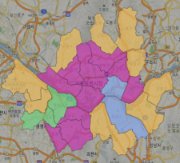
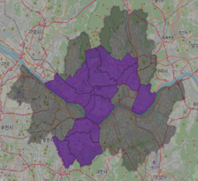
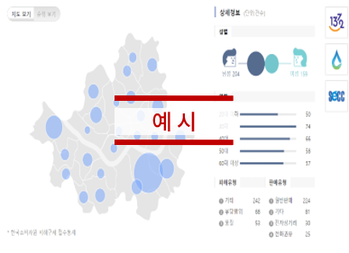
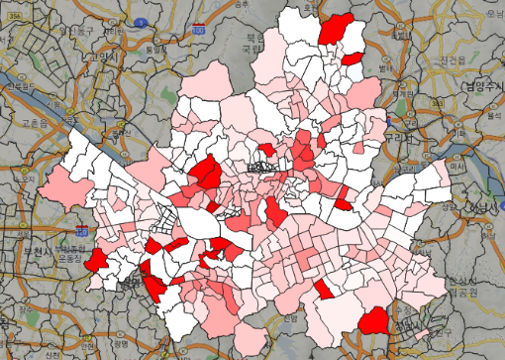
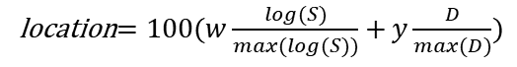
I
I
05. 데이터 아키텍처 - 분석 로드맵
1 행정동 데이터 수집
2 Elbow-Method 활용하여 군집화
3 행정동 데이터 수집
데이터 목록
서울시 외국인 생활인구 현황
서울시 외국인 소비 현황
서울시 외국인 소득 현황
데이터 목록
외국인 대상 부동산 좌표 데이터(크롤링)
(데이터 안심구역 LG U+) 장기 체류 외국인 유동인구 정보
6 외국인 금융 정보 시각화
대시보드 제작
5 최적입지 선정
4 우선입지 대상 행정동 선정
MCLP
Maximal Covering Location Problems
예 시
시설물의 개수 혹은 예산 비용이 제한되었을 때, 시설물의 서비스 수준을 높이기 위하여 주어진 제안조건 하에서 시설물이 커버하는 수요량을 최대화하는 위치를 선정하는 것
location$=100(w{\frac{log⁡(S)}{max⁡(log⁡(S))}+}y{\frac{D}{max⁡(D)})}$
외국인 대상 부동산 접근성 관련 가중치 부여(AHP 분석)
데이터안심구역 활용 공동경진대회

Slide 15
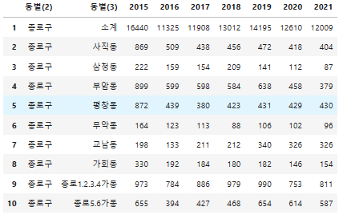
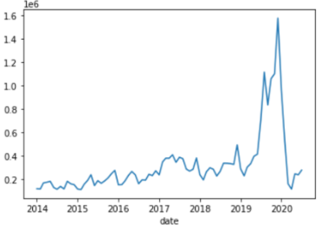
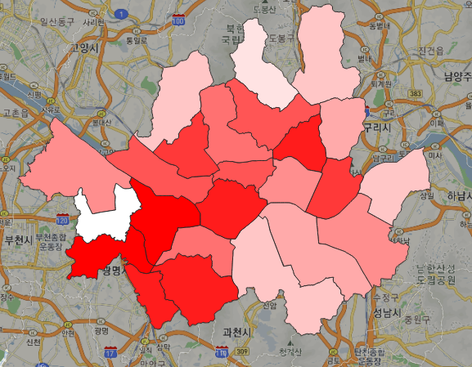
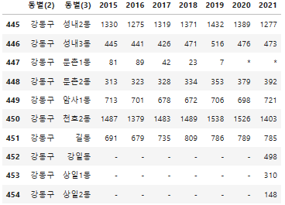
I
05. 데이터 아키텍처 - 자치구 별 외국인 수 예측
I
행정동 별 장기체류 외국인 현황 2015-2021 인구수를 수집(통계청)
I
I
2024년 서울시 행정구 별 외국인 유동인구
외국인 수의 변화 Arima 모델을 통해 패턴을 분석하고 2024년 외국인 수 예측
통계데이터 수집. head 부분
이 예측을 기반으로 은행 점포를 유동인구가 증가하는 곳에 최적으로 입지시키면, 외국인 고객에게 더 편리하고 접근성이 좋은 서비스를 제공하게 되며, 이는 은행의 경쟁력을 향상시키고 성공 가능성을 높일 수 있음
ARIMA 모형은 대표적인 통계적 시계열 예측 모형으로, 현재값을 과거값과 과거 예측 오차를 통해 설명함
통계데이터 수집. tail 부분
데이터안심구역 활용 공동경진대회

Slide 16
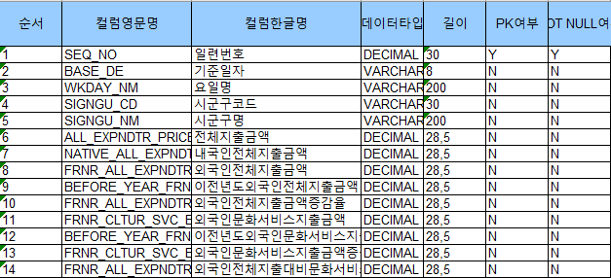
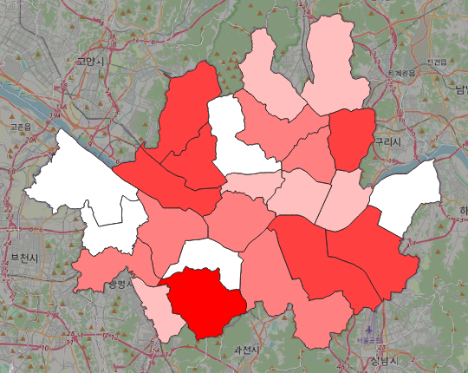
I
05. 데이터 아키텍처 - 자치구 별 소비현황 파악
I
서울시 외국인 소비 통계데이터
I
외국인 소비 분포 많은 지역
서울시 외국인 소비 통계데이터의 주요 피처 소개
외국인 전체 지출금액 데이터는 외국인의 소비 활동을 정량화하고, 특히 은행 서비스와 관련하여 어떤 지역에서 얼마나 많은 금액이 이용되고 있는지 파악하는 데 중요한 정보를 제공함
이 데이터를 통해 은행은 외국인들이 주로 활동하는 지역을 파악하고, 해당 지역에 적합한 은행 지점을 최적으로 입지 할 수 있음
데이터안심구역 활용 공동경진대회

Slide 17
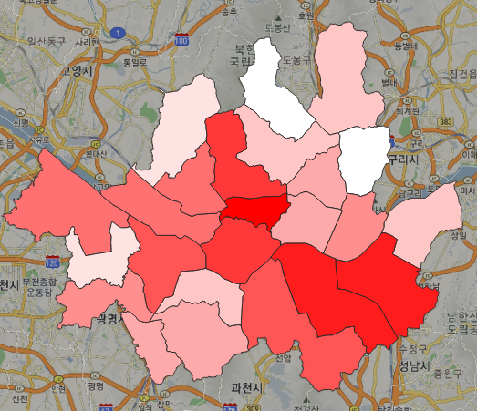
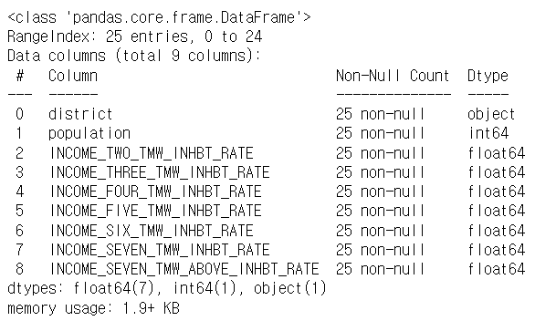
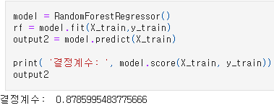
I
05. 데이터 아키텍처 - 자치구 별 소득현황 파악
구별 외국인 거주데이터
구별 외국인 소득
서울시 구별 소득수준분포
행정구별 외국인 거주 비율을 종속 변수로,
소득 수준을 독립 변수로 설정하여 행정구별 외국인 소득의 관련성을 회귀분석을 통해 파악함
모델이 종속 변수의 변동성 87%를 설명하는 것은 모델이 데이터의 특성을 잘 포착하고 외국인 거주 데이터에 대해 강력한 예측 능력을 갖고 있다는 것을 나타냄
외국인 소득 분포 많은 지역
외국인 소득 분포 데이터는 외국인 특화 은행의 위치를 선택하는데 도움을 주는 중요한 정보를 제공
소득 수준이 높은 외국인이 주로 거주하거나 방문하는 지역에 위치시켜, 그들에게 필요한 상품과 서비스를 제공함
데이터안심구역 활용 공동경진대회

Slide 18
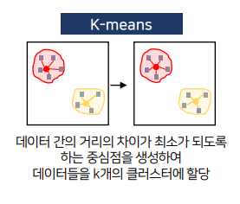
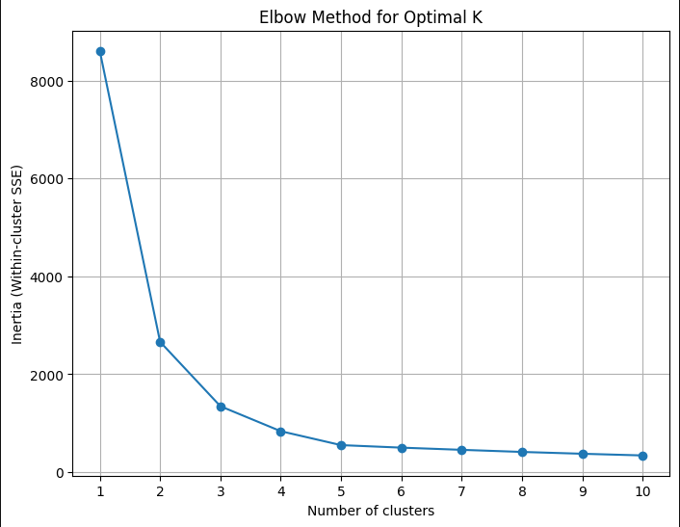
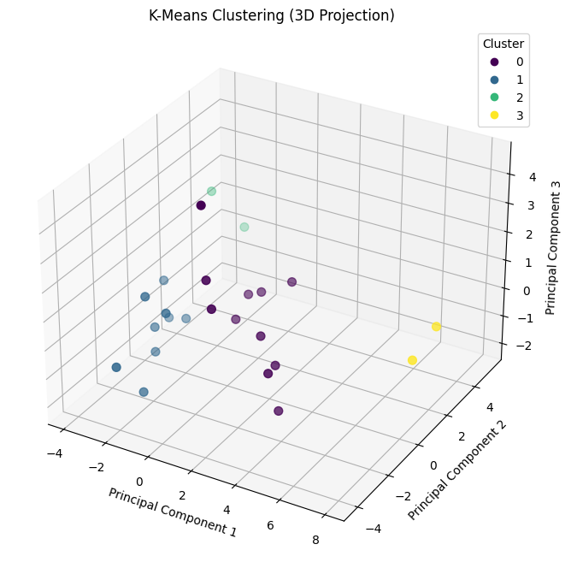
I
05. 데이터 아키텍처 – 군집분석 (분석기법 상세)
K-means clustering
Elbow Method
군집분석 예상 결과
추계 외국인 인구 수, 외국인 소득/소비 데이터를 활용하여 외국인 특성 기반 공간 군집
유력 외국인특화점포 지역 결과 심층 분석
군집의 개수가 1->2, 2->3으로 늘어날 때
변동성이 급감하는 반면, 4개 이후에는 거의 변동성이 없으므로 4개가 가장 적당한 군집수(k)로 판단
데이터안심구역 활용 공동경진대회

Slide 19

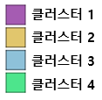
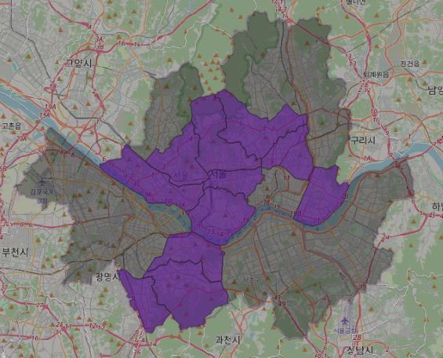
I
05. 데이터 아키텍처 - 군집분석
클러스터 1
관악구
광진구
금천구
동대문구
동작구
마포구
서대문구
성북구
용산구
종로구
중구
 | 클러스터1 | 클러스터 2 | 클러스터 3 | 클러스터 4
추계 외국인 인구 수 | 상 | 중 | 중 | 중
외국인 소득 데이터 | 중 | 하 | 중 | 하
외국인 소비 데이터 | 상 | 중 | 상 | 하
클러스터링 결과, 클러스터1이
3개의 영역에서 가장 높은 지표를 나타내므로클러스터1에 해당하는 구역에 초점을 맞춤
클러스터1에는 11개의 ‘구’ 가 포함되며, 해당 지역만을 재시각화함
데이터안심구역 활용 공동경진대회

Slide 20
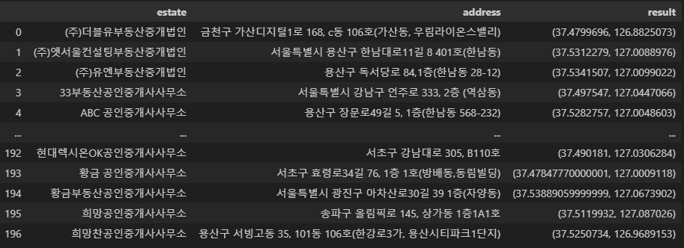
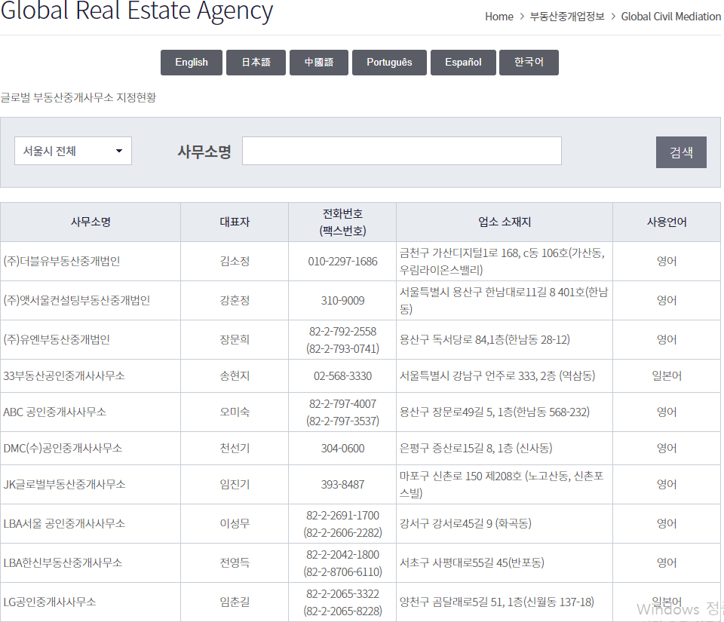
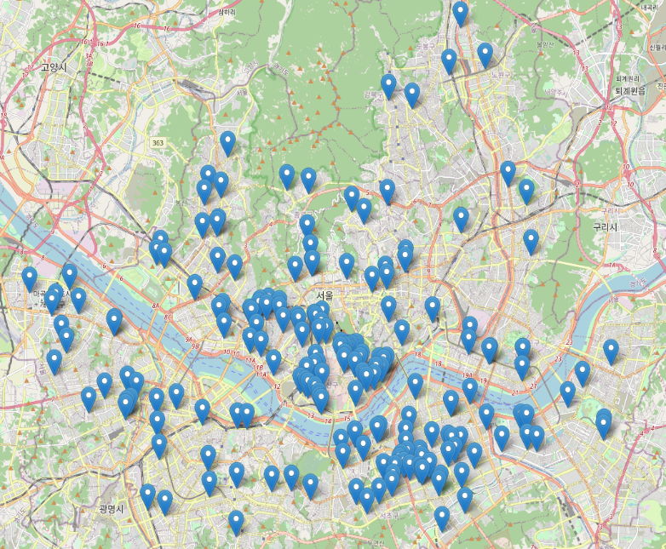
I
05. 데이터 아키텍처 - 접근성 분석
서울시부동산정보광장에서
외국인 대상 부동산 이름 및 부동산 주소 데이터 수집
데이터프레임으로 변환 이후, google Map API를 통해 해당 주소를 X,Y좌표로 변환
변환한 X,Y좌표를 통해 실제
서울 지도에 외국인특화부동산
위치 표시
데이터안심구역 활용 공동경진대회

Slide 21
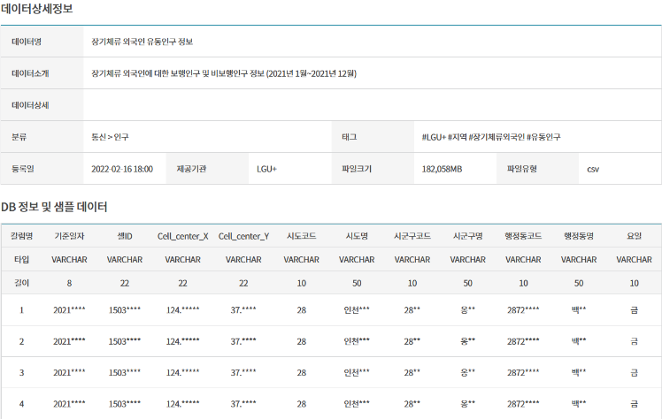

I
I
05. 데이터 아키텍처 - 접근성 분석
예 시
QGIS를 활용하여 외국인 접근성 분석 후 데이터를 종합하여 행정동 별 외국인 이용
은행 지점 및 특화점포 최적 입지를 분석하고 이를 시각화 할 예정
장기체류 외국인 유동인구 데이터는 미개방데이터로,
해당 데이터에서 외국인 유동인구 피처를 이용하여
외국인특화점포 선정에 영향을 미치는 변수로 사용 예정
데이터안심구역 활용 공동경진대회

Slide 22
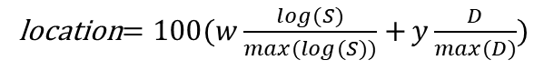
I
05. 데이터 아키텍처 - 최적 입지 선정
location$=100(w{\frac{log⁡(S)}{max⁡(log⁡(S))}+}y{\frac{D}{max⁡(D)})}$
최적의 입지 선정
W = 외국인 유동인구 S = 보행자 변수
Y = 금융 관련 위치 변수
D = 보행자 및 금융관련 위치 거리 값
현재는 ‘구’를 기준으로 1차적 분석을 진행하였으나
실제 본선에서는 해당 구 안에서도 특정 ‘동’을 기준으로 세부 분석 진행 예전
외국인 대상 금융관련 위치 정보
MCLP 기법
Maximal Covering Location Problems
시설물의 개수 혹은 예산 비용이 제한되었을 때, 시설물의 서비스 수준을 높이기 위하여 주어진 제안조건 하에서 시설물이 커버하는 수요량을 최대화하는 위치를 선정하는 것
체류 외국인에 대한 보행인구 및 비보행인구 정보
우선입지선정 문제에 적용되는 알고리즘으로, 제한된 시설물은 이전에 제시한 ‘외국인특화부동산’을
기준으로 해당 알고리즘 적용하여 우선입지 선정 예정
데이터안심구역 활용 공동경진대회

Slide 23



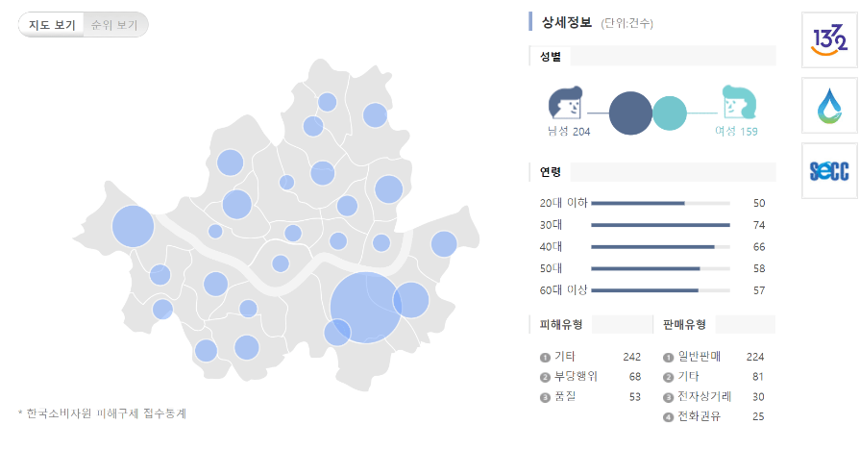



I
05. 데이터 아키텍처 - 종합 시각화 대시보드 제작
I 통합 데이터 셋 구성
I 외국인 금융정보 시각화 대시보드
국적
업종
부동산
예 시
소득
대출
자동차
성별, 연령, 거주지역 등을 기준으로 국적, 업종 및 금융 관련 다양한 정보(자동차, 부동산, 소득, 대출 등) 피처(Feature) 생성
자동차 관련정보(KCB), 부동산 관련정보(KCB), 전국 직업분류별 평균소득 현황(FiBP) 등 데이터 안심구역 미개방 데이터 활용
Tableau를 활용하여 외국인 수, 연령, 성별, 국적, 직종 및 평균 소득,
평균 대출 금액 등의 금융 정보를 조회할 수 있는 동적 대시보드 제작
데이터안심구역 활용 공동경진대회

Slide 24
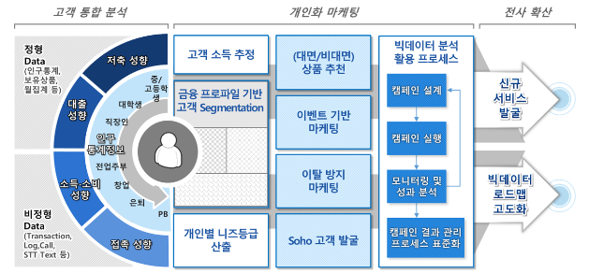
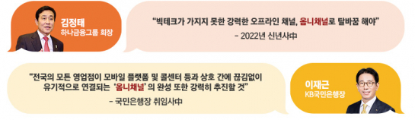
I
06. 활용방안
제안 아이디어는 은행 지점 운영 최적화와 외국인 고객 대상 개인화 마케팅에 활용할 수 있으며,
향후 옴니채널 서비스 구현으로 고도화 하여 금융 취약계층 전반을 포괄하는 서비스로 발전 가능
분석결과 활용
향후 발전 방안
은행점포
입지분석
모델
국내은행 지점 재배치 및 운영 최적화
서비스 차별화 및 수익 극대화를 달성할 수 있는 지역에 오프라인 지점 배치
오프라인 채널을 활용한 외국인 금융 서비스 차별화
지점 위치의 외국인 국적 분포를 활용한 맞춤형 언어 지원 서비스 제공(단순 영어 지원 서비스 지양)
1
온•오프라인 연계 금융 서비스 제공
온라인, 오프라인 채널 융합 강화
비디오 텔러 기기: 이체 등 삼담을 위한 직원과의 화상통신
허브앤스포크: 다수의 소규모 영업점을 중심지점과 연계
스포크 점포에서 틈새지역 고객 대면업무 수행
허브지점에서 전문인력 스포크 점포로 파견하여 고객상담 지원
후선업무 호브지점 공동관리로 지점 및 점포 운영비용 절감
허브지점과 각 스포크 점프간 교환근무로 유연한 인력 활용
외국인
금융정보
대시보드
외국인 금융 서비스 이용 실태 파악
고객 데이터 특성을 반영한 개인화 마케팅
2
금융 취약계층 대상 통합형 금융지원 서비스로 고도화
시니어 층 등 타 금융 취약계층으로 서비스 확대
시니어 층은 신체적 조건으로 인해 디지털 금융 이용에 애로사항 존재
외국인 대상으로 고도화 시킨 옴니채널 서비스 제공을 통해 친숙하면서 보다 간편한 금융 서비스 제공
빅테크 기업이 가지지 못한 오프라인 채널을 활용해 서비스 차별화
데이터안심구역 활용 공동경진대회

Slide 25
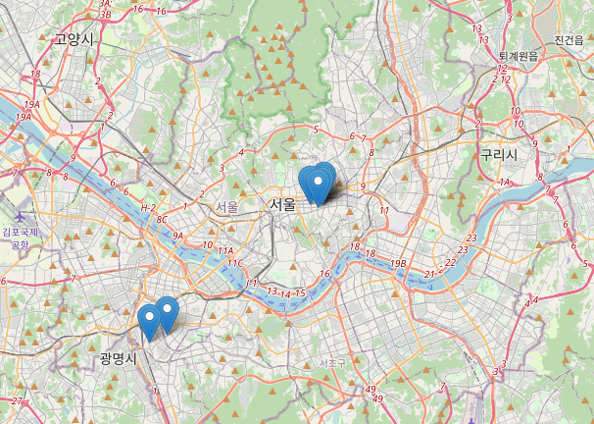
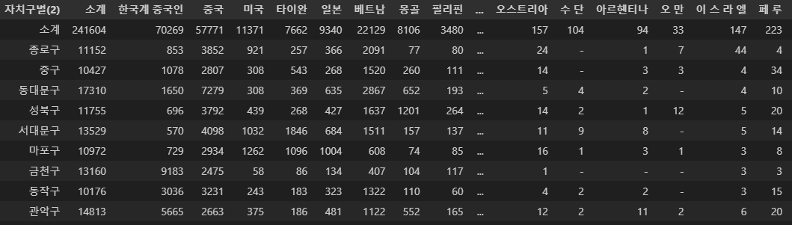
I
06. 활용방안 - 예시
최적 입지 별 Top 10 외국인 분포 현황(서울특별시 기준)
데이터안심구역 활용 공동경진대회

Slide 26

I
07. 기대효과
제안 아이디어를 통해 재한 외국인, 금융사, 정부의 개별 니즈 충족 및 국내 금융 서비스 활성화와 경제 활성화에 기여
금융 서비스 이용 편리성 증대
금융 위험 및 금융 소외 감소
재한 외국인
(Foreigner)
금융사 (Bank)
외국인 금융 서비스 이용자 확대에 따른 고객 증대 및 신규 수익원 발굴
은행 지점 및 외국인 특화점포 운영 최적화에 따른 효율성 증대
E.C.H.O.
포용 금융 분위기 조성으로 다문화 사회 대비
외국인 금융 서비스 활용 촉진을 통한 경제 활성화 기여
정부 (Government)
데이터안심구역 활용 공동경진대회

Slide 27
I
08. 수행방안 - 추진 일정
예선
1주차
2주차
3주차
기획
주제선정
프로젝트 기획
데이터 수집
데이터 수집
PPT 작성
데이터 안심구역 활용
장기체류 외국인
유동인구 정보
자동차 관련 정보
(KCB)
부동산 관련 정보
(KCG)
전국 직업분류 별
평균소득 현황
주간 팀별 미팅/ 월간 전체 팀 게더링
프로젝트 최종보고 및 발표
데이터
분석
데이터 전처리
군집분석
시계열 분석
최적 입지 분석
데이터
시각화
시각화 대시보드 개발
비고
프로젝트 기획 / 발표자료 작성 / 발표 리허설
데이터안심구역 활용 공동경진대회

Slide 28





I
I
08. 수행방안 - 수행 조직
성명: 김 영 운 (팀장)
소속: 경희대학교
역할: 프로젝트 관리
데이터 시각화
성명: 정 용 진 (팀원)
소속: 강남대학교
역할: 데이터 분석(Q-GIS)
데이터 시각화
수행 이력
수행 이력
2022 DMC 빅데이터 아이디어 오디션 수상(최우수상)
MZ세대 맞춤형 중소기업 일자리 추천 대시보드 개발
2023 AI 허브 개방데이터 아이디어 경진대회 수상(장려상)
디지털 휴먼을 활용한 IPTV 연계 시니어 타겟 금융 플랫폼 기획
2022 환경 데이터 분석 활용 공모전 수상(환경부 장관상)
2023 DACON 전력 사용량 예측 경진대회 수상(우승)
성명: 강 인 구 (팀원)
소속: 서울과학기술대학교
역할: 프로젝트 기획
데이터 분석(Python)
성명: 김 규 원 (팀원)
소속: 경희대학교
역할: 프로젝트 기획
발표자료 작성
성명: 이 수 호 (팀원)
소속: 서울과학기술대학교
역할: 프로젝트 기획
데이터 분석(Python)
수행 이력
수행 이력
수행 이력
2023 AI 허브 개방데이터 아이디어 경진대회 수상(장려상)
디지털 휴먼을 활용한 IPTV 연계 시니어 타겟 금융 플랫폼 기획
경희대학교 정경대학 데이터사이언스 복수 전공
2022 YAMAHA 뮤직 코리아 전략 제안 공모전 수상(대상)
MZ세대 타깃 YAMAHA 세일즈 전략 수립
2023 데이터청년캠퍼스 서울과학기술대학교 과정(입선)
KOSPI200 기업 뉴스 데이터 분석을 통한 트렌드 파악 및 가격 등락 예측 서비스 개발
2023 하둡 에코시스템을 통한 트위터 로그 데이터 분석

Slide 29



I
09. 참고문헌 및 분석 Tool
참고문헌
김종오, 전미진. (2014). 국내거주 외국인 은행서비스 활성화 방안. 한국무역통상학회.
하나금융경영연구소. (2022). 2023년 금융산업 전망. 하나은행.
분석 Tool
데이터안심구역 활용 공동경진대회

Slide 30
E.O.D
데이터안심구역 활용 공동경진대회

